Slide 1
作主門徒
生命改變：
是主，是愛；
彼得能！我呢？
庫柏蒂諾基督徒會堂
Chinese Christian In Christ, Cupertino
12/25/2016

Slide 2
序言
早期彼得的光景
耶穌復活後，三次再呼召彼得餵養主的羊，彼得生命的改變
從聖經看：照主吩咐，用(ἀγαπάω)的愛，來愛神，愛人，愛能改變人與人的關係，愛能改變生命
主啊，彼得的經歷也能成為我的經歷
生活和應用
結論

Slide 3
序言
跟從主，作主門徒，生命要改變和成熟
生命的改變：
彼得因著認識「主」而認識自己，
遵守主教訓，因著「愛」，生命得到改變

Slide 4
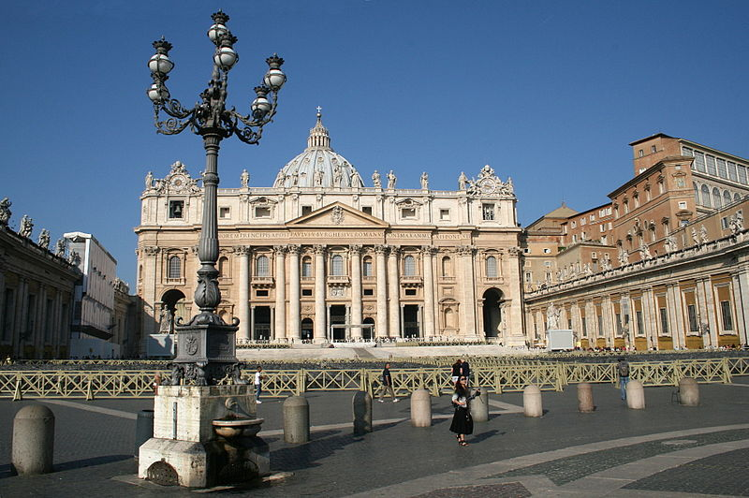
[梵蒂岡]聖彼得大教堂 -- Basilica di San Pietro（建於1506年至1626年）（佔地23,000米，可容納超過六萬人，教堂中央是直徑42米的穹窿，頂高約138米。）
Notes:
羅
聖彼得大教堂
馬基督教的中心教堂，歐洲天主教徒的朝聖地與梵蒂岡羅馬教皇的教廷，位於梵蒂岡，是全世界第一大圓頂教堂。登教堂正中的圓穹頂部可眺望羅馬全城；在圓穹內的環形平台上，可俯視教堂內部，欣賞圓穹內壁的大型鑲嵌畫。其中比較著名的有米開朗琪羅「哀悼基督」的雕像，拉斐爾的《雅典學院》油畫等。

Slide 5
經文分析
約翰 21:14-19節

Slide 6
約翰福音 21:14 耶穌從死裡復活以後，向門徒顯現，這是第三次。
--
約翰福音 21:15 他們吃完了早飯，耶穌對西門彼得說：「約翰（在馬太十六章十七節稱約拿）的兒子西門，你愛我(ἀγαπάω) 比這些更深嗎？」
彼得說：「主啊，是的，你知道我愛你。(φιλέω）」耶穌對他說：「你餵養我的小羊（Tend My lambs） 。」

Slide 7
約翰福音 21:16 耶穌第二次又對他說：「約翰的兒子西門，你愛我嗎？(ἀγαπάω)」彼得說：「主啊，是的，你知道我愛你。(φιλέω）」耶穌說：「你牧養我的羊。（ “Tend my sheep ）； Shepherd my sheep' or '. Take care of my sheep 」
約翰福音 21:17 第三次對他說：「約翰的兒子西門，你愛我嗎？(φιλέω)」彼得因為耶穌第三次對他說「你愛我嗎」，就憂愁，對耶穌說：「主啊，你是無所不知的；你知道我愛你。(φιλέω）」耶穌說：「你餵養我的羊。

Slide 8
約翰福音 21:18 我實實在在的告訴你，你年少的時候，自己束上帶子，隨意往來；但年老的時候，你要伸出手來，別人要把你束上，帶你到不願意去的地方。」
約翰福音 21:19 （耶穌說這話是指著彼得要怎樣死，榮耀神。）說了這話，就對他說：「你跟從我吧！

Slide 9
生命的改變：
彼得因著認識神而認識自己，遵守主教訓，因著「愛」，生命得到改變
早期彼得的光景

Slide 10
生命的改變：
彼得因著認識神而認識自己，遵守主教訓，因著「愛」，生命得到改變
耶穌復活後，三次再呼召彼得餵養主的羊，彼得生命改變的轉折點

Slide 11
兩條最大的誡命
（主要我們遵守的）
(ἀγαπάω)愛:
(全然的愛，無私的愛）
『你要盡心、盡性、盡意、盡力愛(ἀγαπάω )主你的神』～ （可12:30-31）
『其次就是說：『要愛(ἀγαπάω)人如己。』再沒有比這兩條誡命更大的了。 』 ～ （可12:31）

Slide 12
希臘文「愛」的幾種用法
(ἀγαπάω)的愛:
==》全然的愛，無私的愛，愛是不加害與人的、所以愛就完全了律法。
（神愛世人的愛，神愛我的愛，神要我們愛神的愛，神要我們彼此相愛的愛。）
（Φιλέω）的愛:
==》（兄弟朋友之間友情的愛，有條件的愛，喜愛）

Slide 13
三位一體
的真神
(ἀγαπάω)
全然的愛
我
自己
你
他人
φιλέω
φιλέω
其他/兄弟的愛

Slide 14
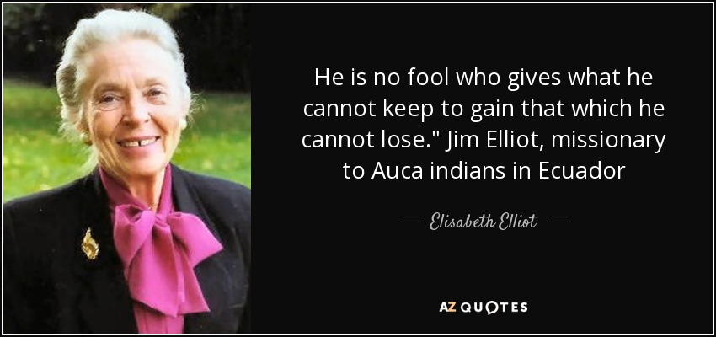
Elisabeth Elliot 1926-2015
The most influential Christian Woman in the 21st centrury (21世紀最有影響力的宣教士/作家/演說家）

Slide 15
生命的改變：
彼得因著認識神而認識自己，遵守主教訓，因著「愛」，生命得到改變
從聖經看：照主吩咐，用(ἀγαπάω)的愛，來愛神，愛人，愛能改變人與人的關係，愛能改變生命

Slide 16
生命的改變：
彼得因著認識神而認識自己，遵守主教訓，因著「愛」，生命得到改變
彼得的經歷也能成為我的經歷

Slide 17
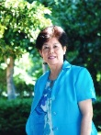
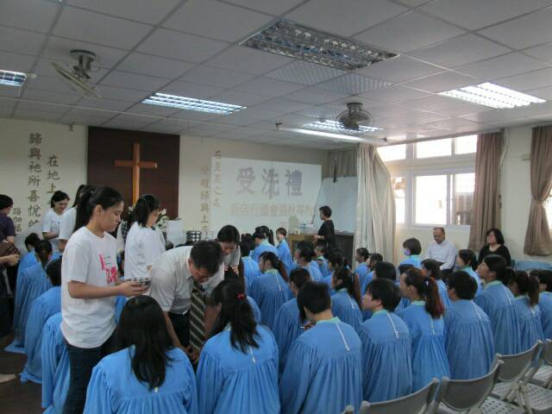
台灣監獄之母---溫媽媽
(受刑人的母親，溫楊梅英)

Slide 18
結論
跟隨主耶穌，作主門徒：
我決志要像彼得一樣，生命被主轉化和更新，討主喜悅！

Slide 19
The End

Slide 20
禱告和應用
彼得生命的轉變是什麼？
我是神的兒女，我的生命也要轉變。求主幫助我？
如何才能常住在基督裡面，基督也常住我裡面，與主同行？
(ἀγαπάω)的愛:
（Φιλέω）的愛:

Slide 21
金句
「『你要盡心、盡性、盡意、盡力愛(ἀγαπάω )主你的神』；『其次就是說：『要愛(ἀγαπάω)人如己。』再沒有比這兩條誡命更大的了。 』 」～（可12:30-31節）

